Slide 1
“ প্রিপারেশন অব ডেভেলপমেন্ট প্লান ফর ফরটিন উপজেলাস”
শীর্ষক প্রকল্পের আওতায়
শিবপুর উপজেলার ছবি উপস্থাপনা

Slide 2
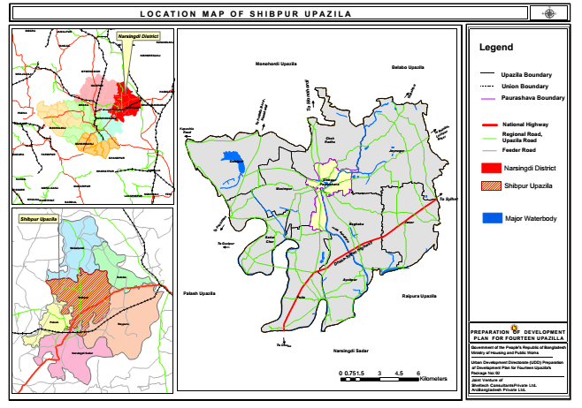
এক নজরে শিবপুর উপজেলা
Total Area (208.72 sq.km)
Paurashava (1)
Union (9)
Area (8.66 sq.km)
Area (200.06 sq.km)
Population: 20272
Population: 283541
Total Population: 303813
Density/sq.km:1395
Paurashava Area

Slide 3
শিবপুর উপজেলার সম্ভাবনা সমূহ
Lotkon Fruits
Colombo Lemon

Slide 4
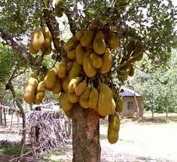
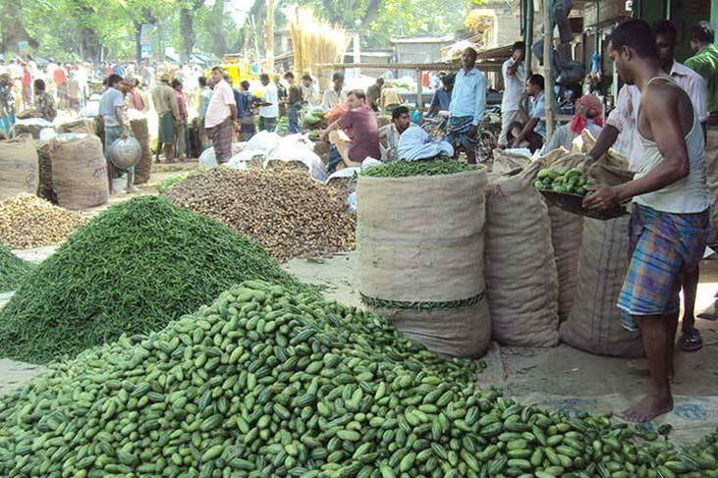
শিবপুর উপজেলার সম্ভাবনা সমূহ
Jackfruits
Vegetables

Slide 5
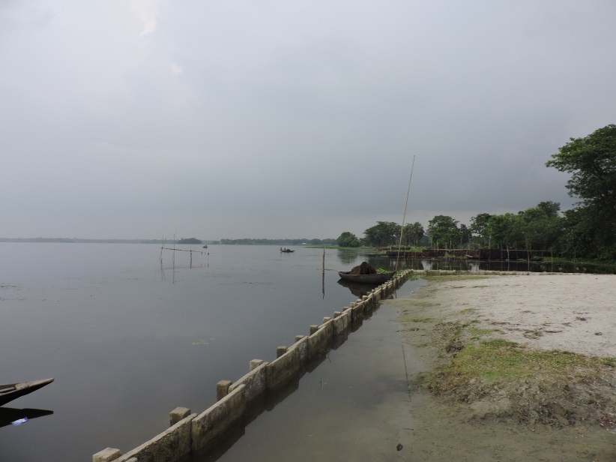
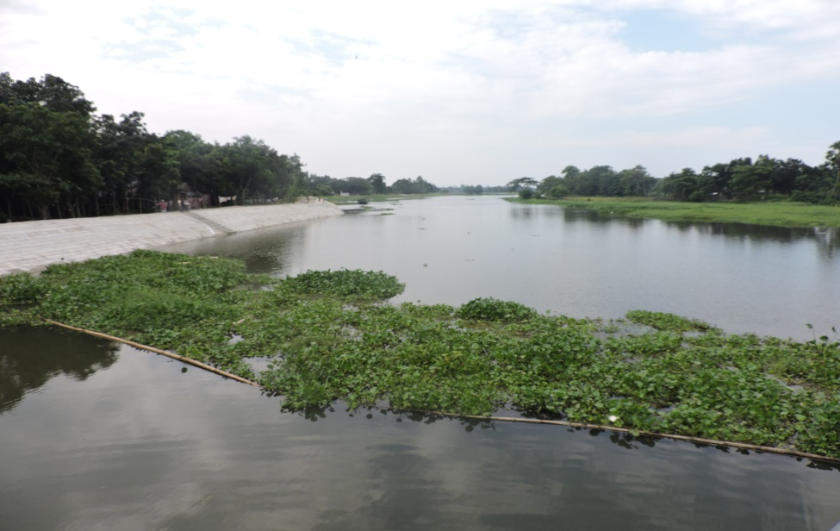
শিবপুর উপজেলার সম্ভাবনা সমূহ
Chinardi Beel
Kalagachia River

Slide 6
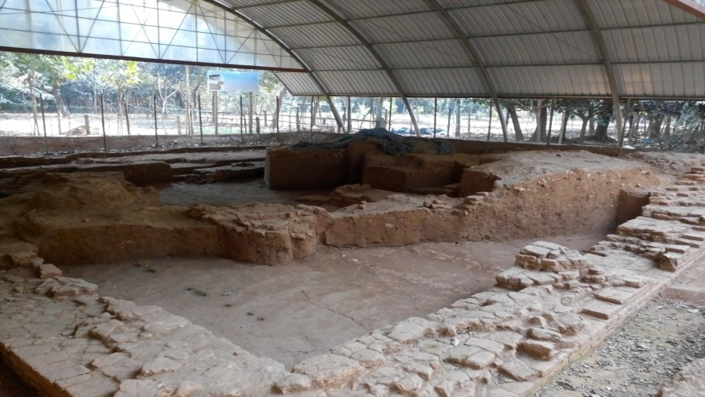
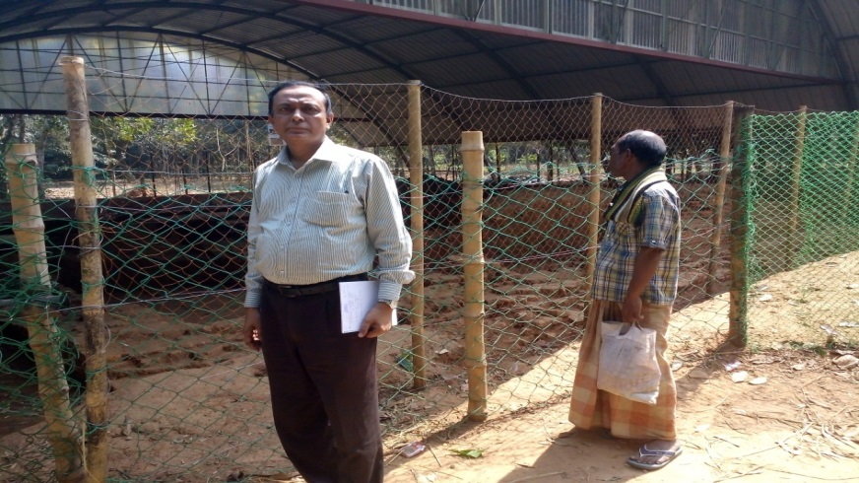
শিবপুর উপজেলার ঐতিহাসিক স্থান সমূহ
Boudha Padha Mandir Bita, Dhupirtek, Kamrabo , Joynagar Union, Shibpur Upazila

Slide 7
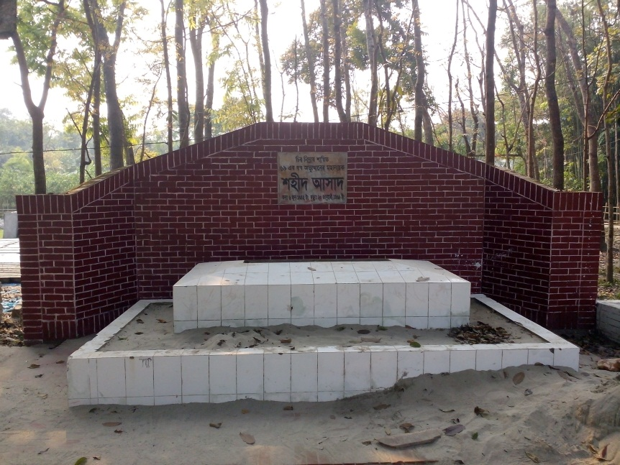
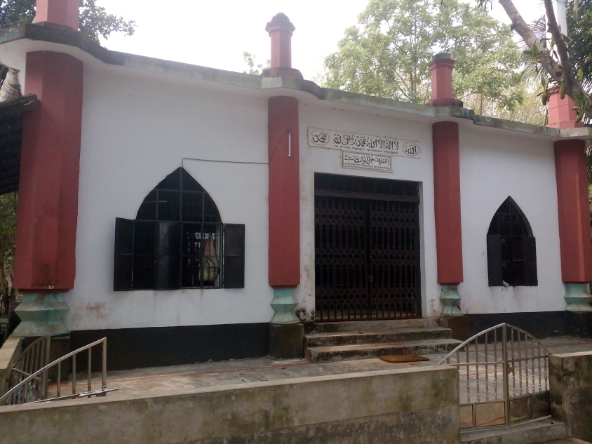
শিবপুর উপজেলার ঐতিহাসিক স্থানসমূহ
Dhanua, Masimpur Union, Shibpur Upazila
Asrafpur Mosque, Ashrafpur, Chakrada Union, Shibpur Upazila

Slide 8
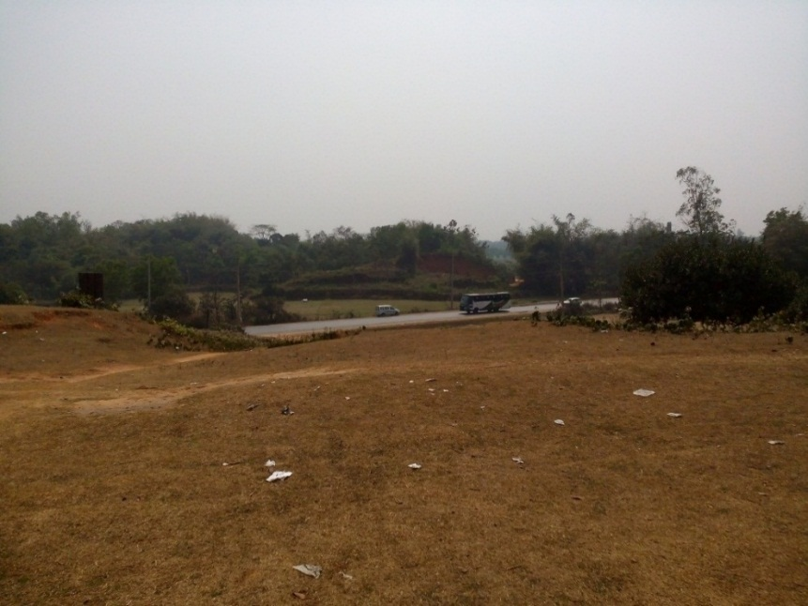
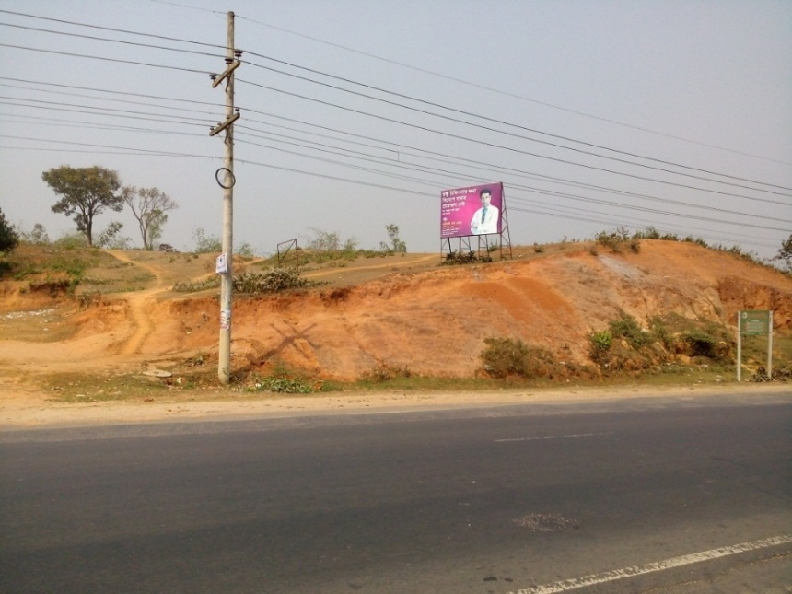
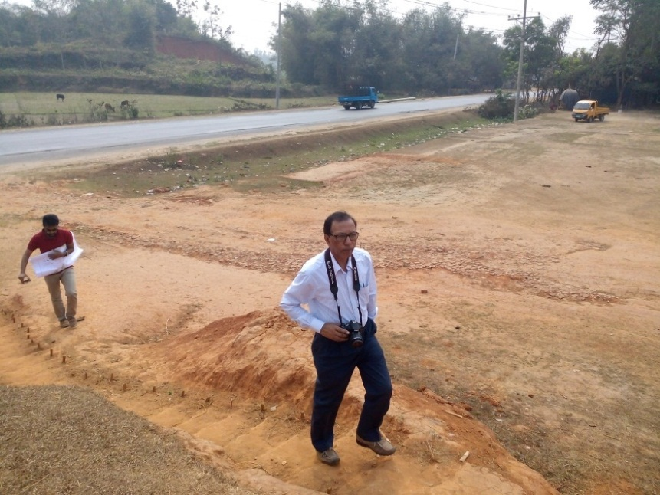
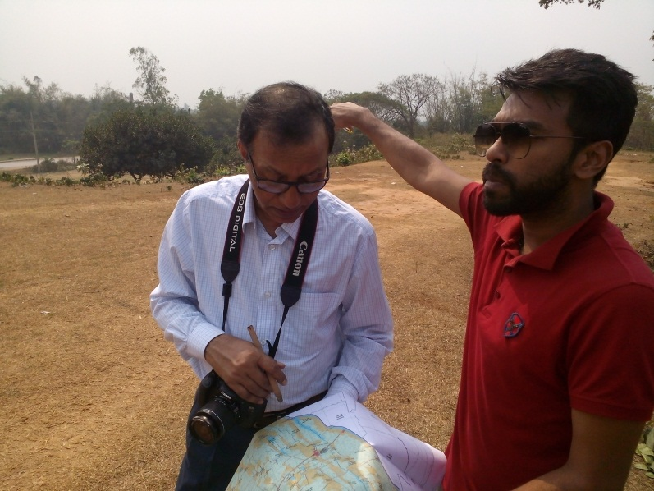
শিবপুর উপজেলার ঐতিহাসিক স্থান সমূহ
Sonai Muri Tek, Bagabo Union, Shibpur Upazila

Slide 9
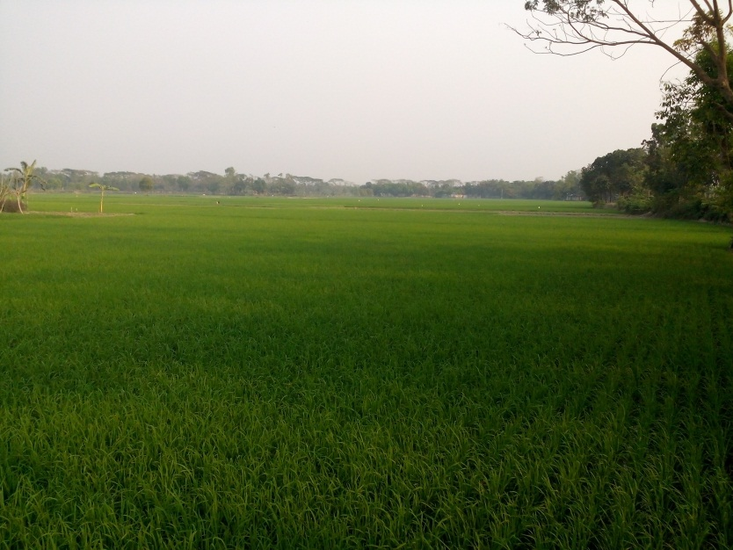
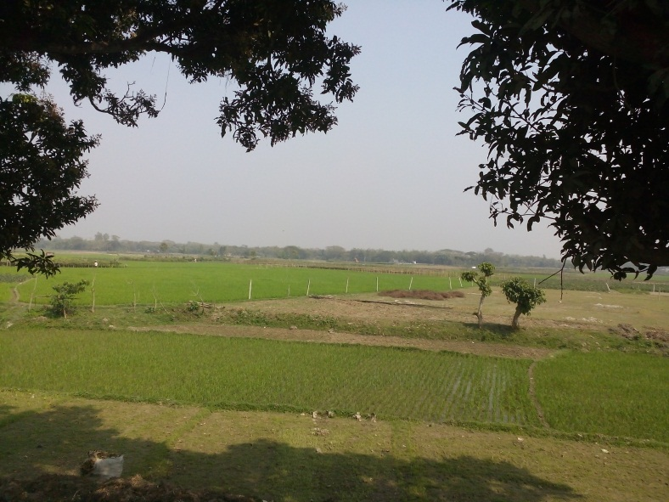
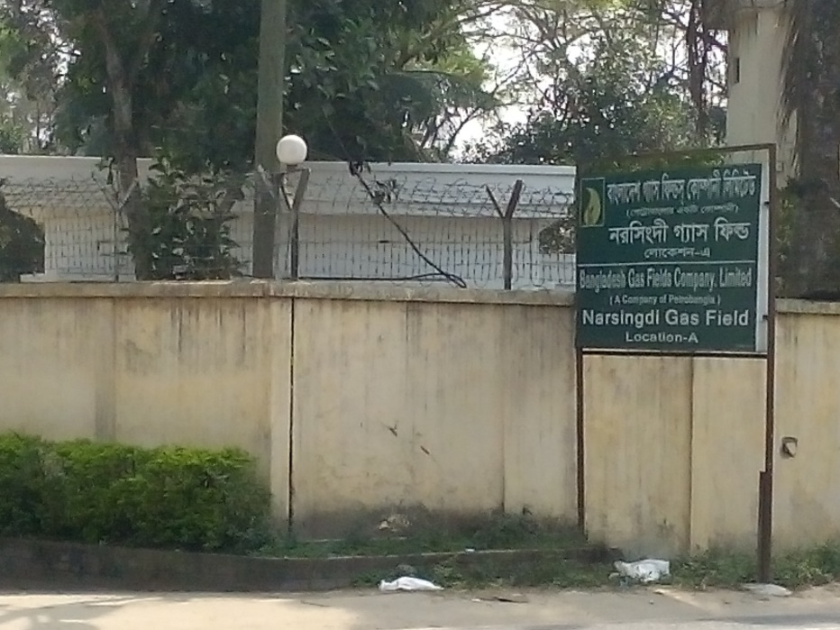
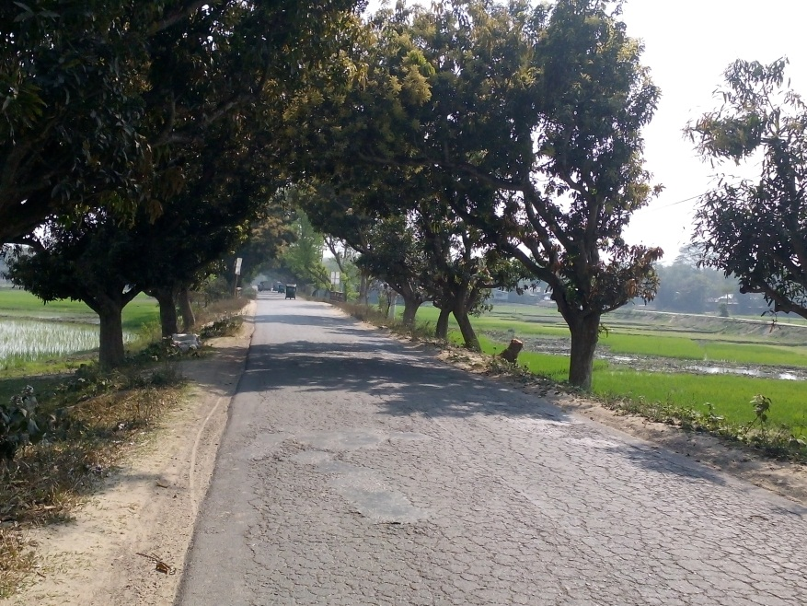
শিবপুর উপজেলার ঐতিহাসিক স্থান সমূহ
Narsingdi gas field, Kamartek Bazar, Shibpur Upazila

Slide 10
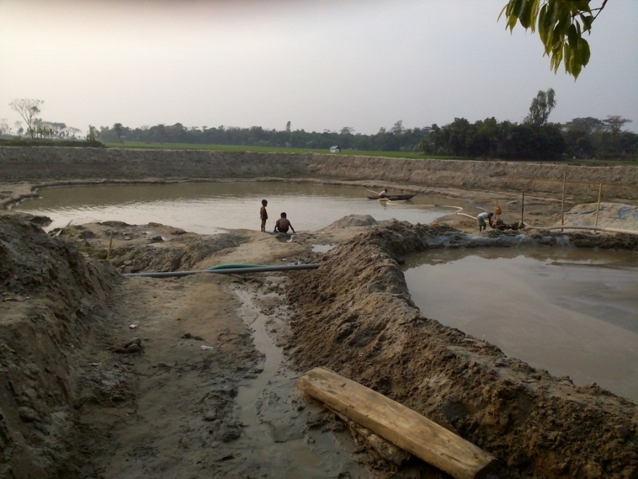
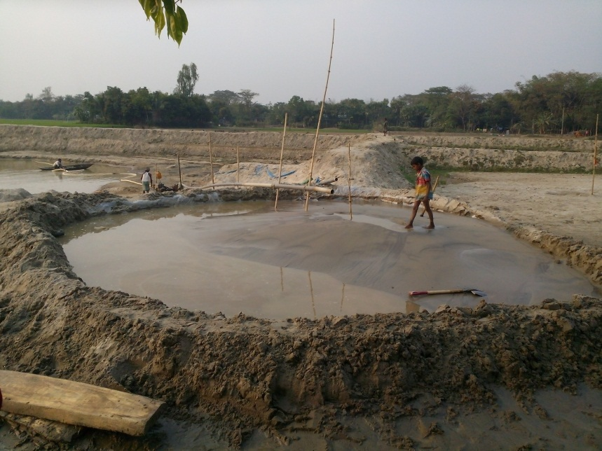
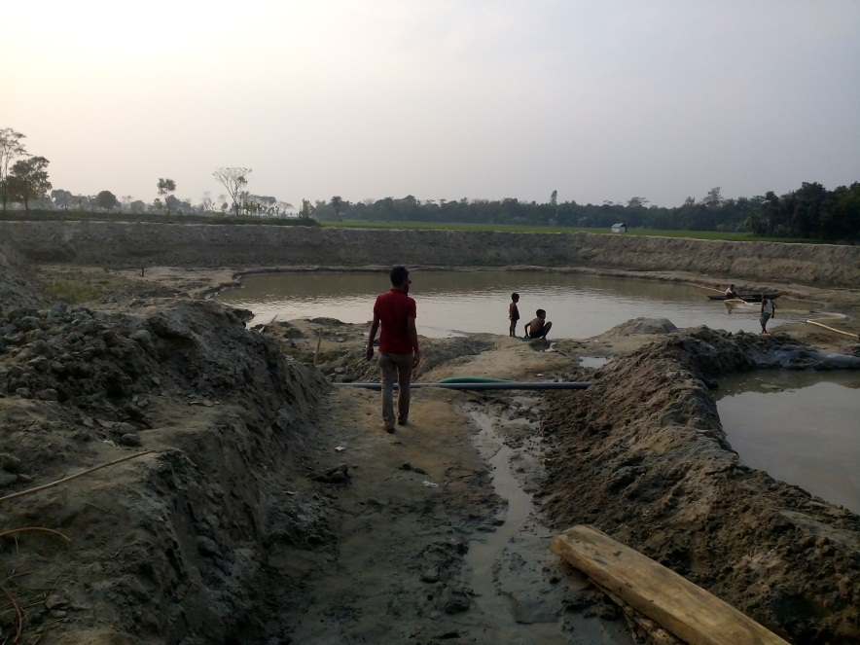
শিবপুর উপজেলার সম্ভাবনা সমূহ
Commercially sand collection from Chandrabordi Village under Dulalpur Union and Mirzakandi village under Masimpur Union

Slide 11
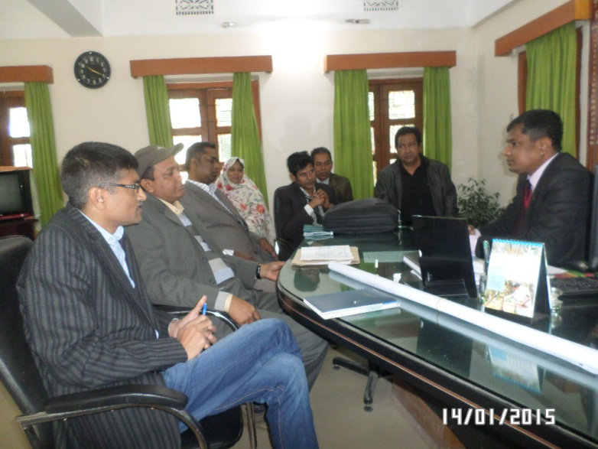
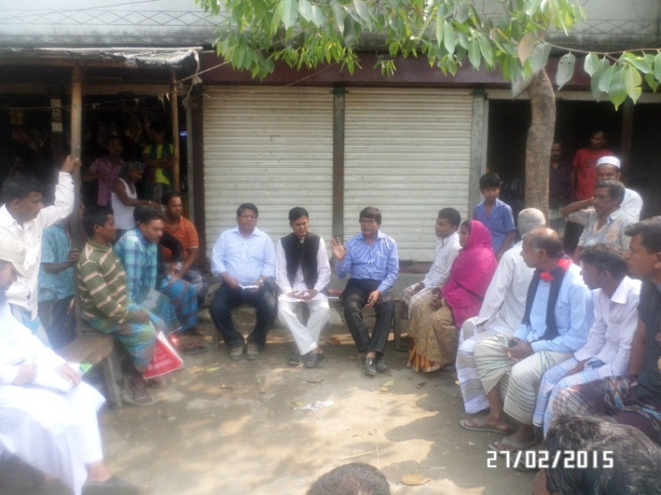
Reconnaissance Survey
Briefing about Project to UNO Shibpur
Tea Stall meeting at Shibpur Upazila

Slide 12
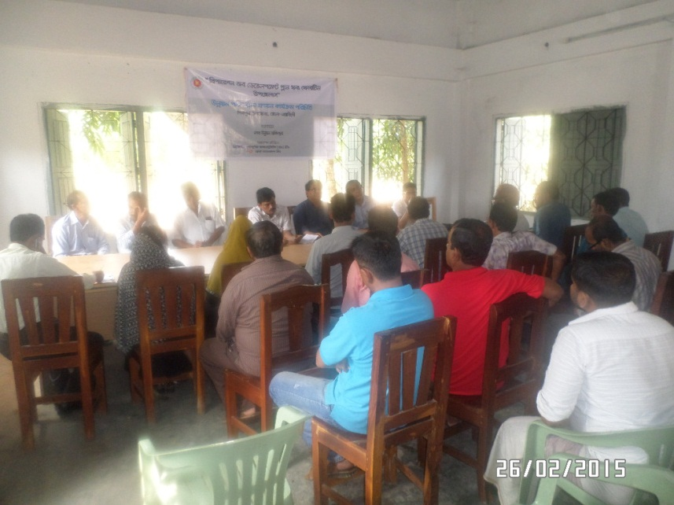
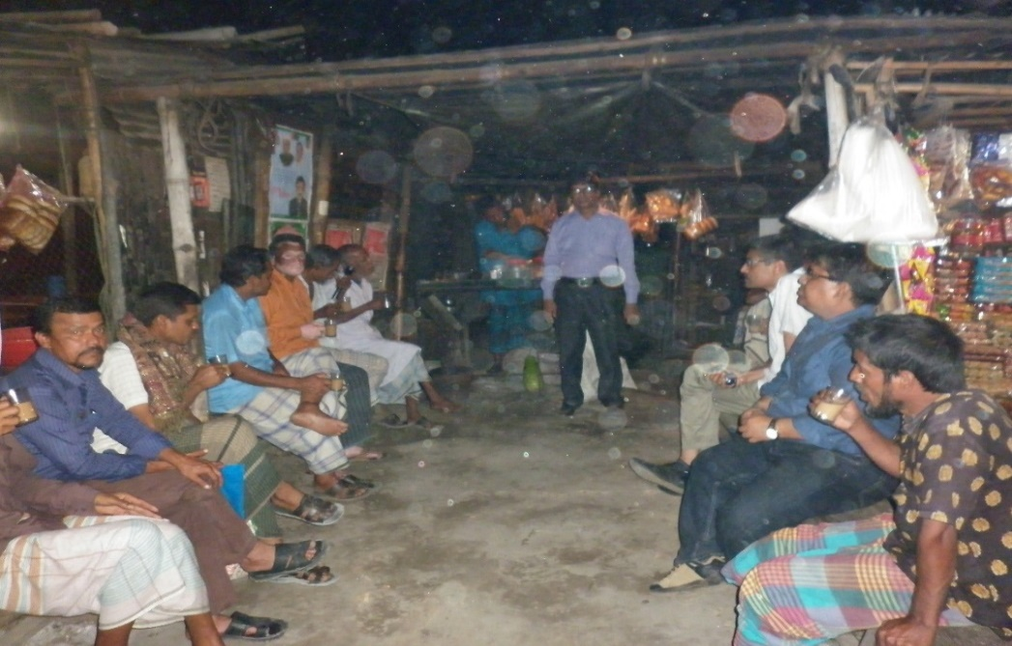
Reconnaissance Survey
Focus Group Discussion at
Josar Union Parishad
Tea Stall meeting at Itakhola, Shibpur Upazila

Slide 13
Surveying
Agriculture Survey
PRA (Participatory Rapid Appraisal)
Geological Survey
Hydrological Survey
Formal Informal Survey
Physical Feature Survey
Socio Economic Survey
Transport Survey
সার্ভে সমূহ

Slide 14
পি. আর. এ সার্ভে

Slide 15
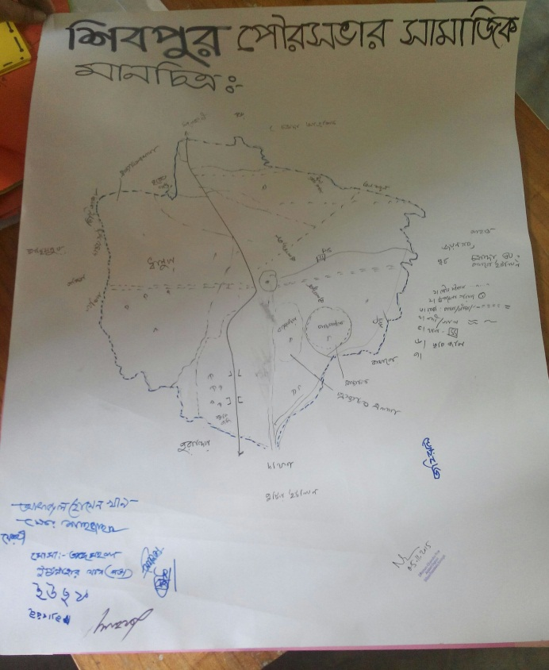
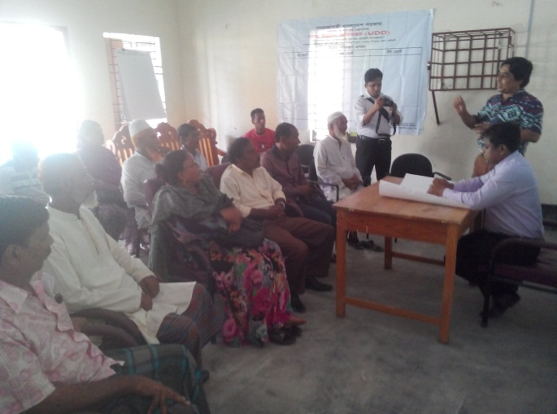
শিবপুর পৌরসভার সামাজিক ম্যাপ প্রস্তুতকরন

Slide 16
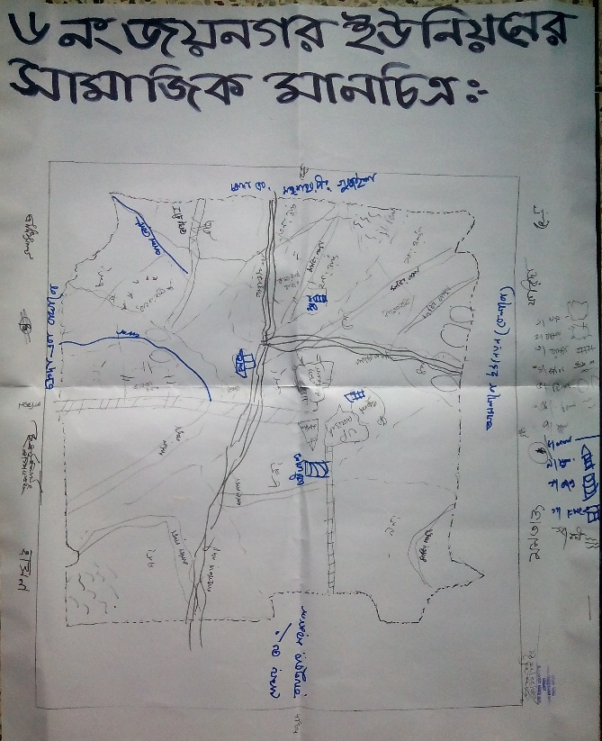
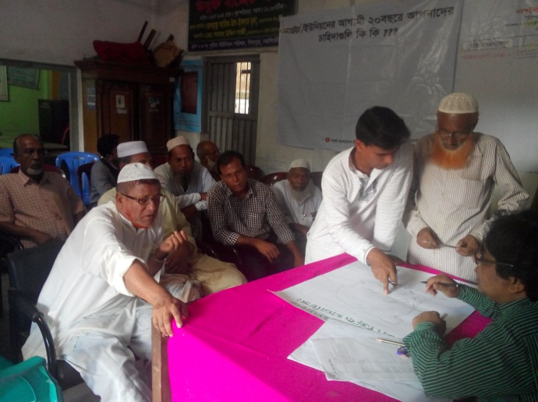
ইউনিয়ন পর্যায়ে সামাজিক ম্যাপ প্রস্তুতকরন (জয়নগর ইউনিয়ন)

Slide 17
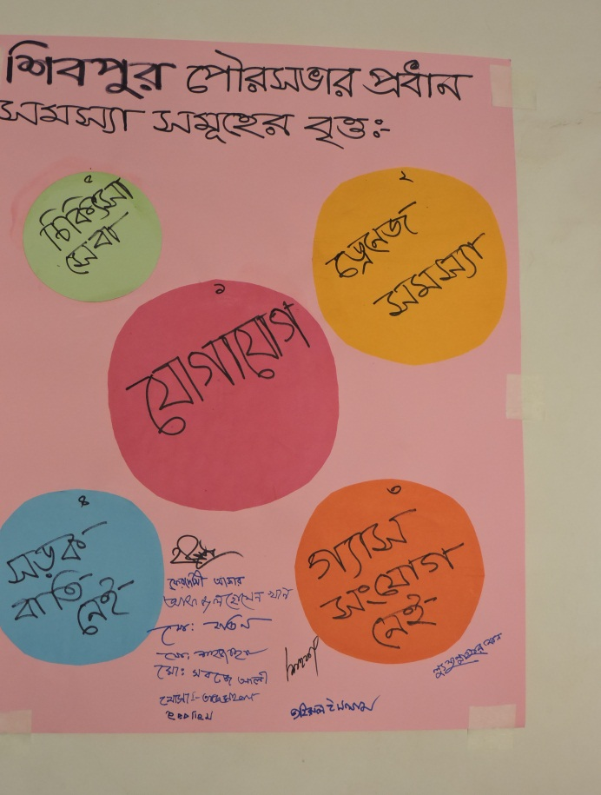
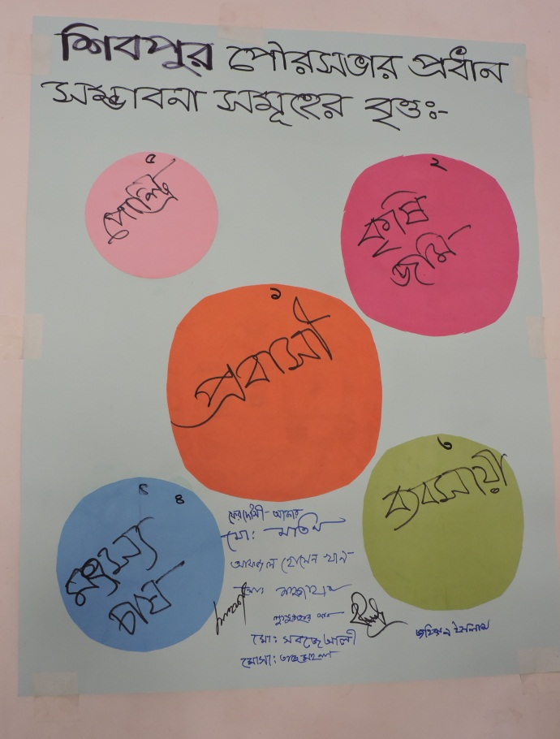
ভেন ডায়াগ্রামঃ সমস্যা এবং সম্ভাবনা

Slide 18
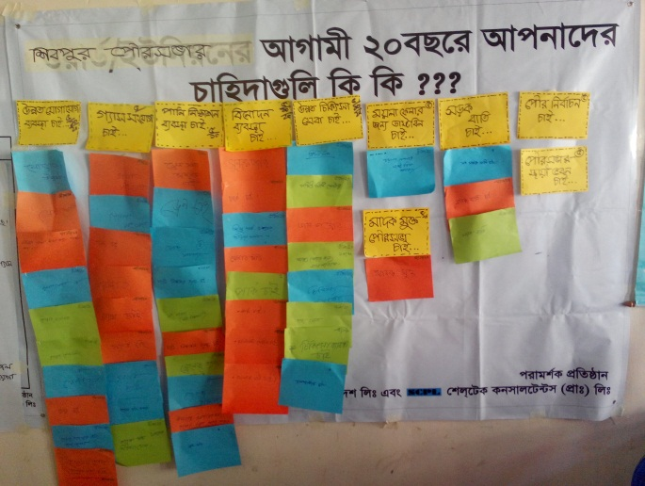
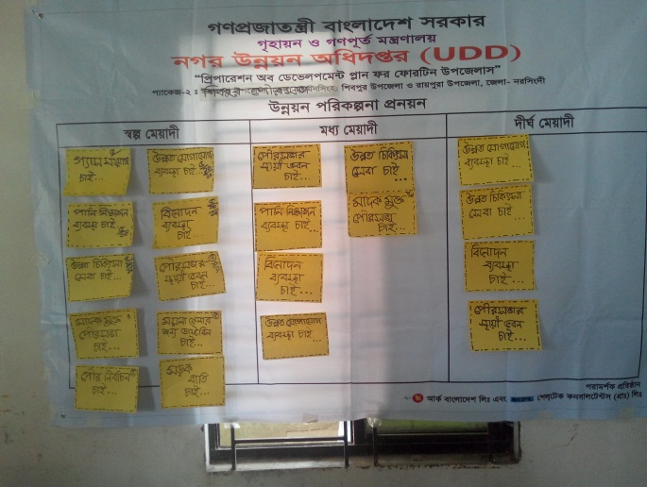
Technology of Participation (ToP)- Consensus Workshop

Slide 19
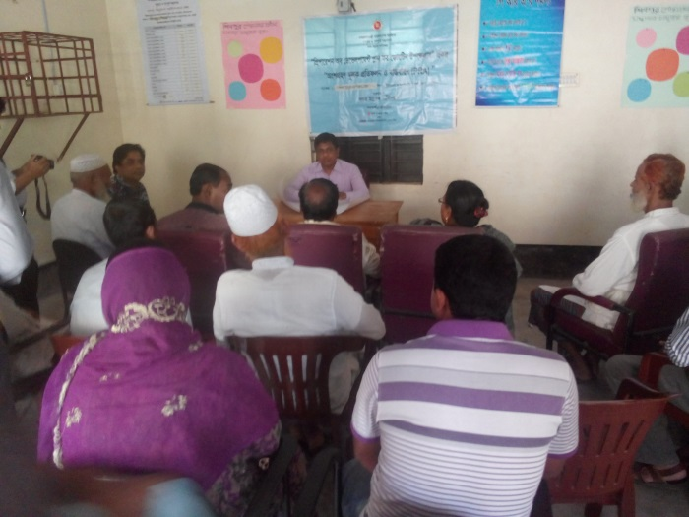
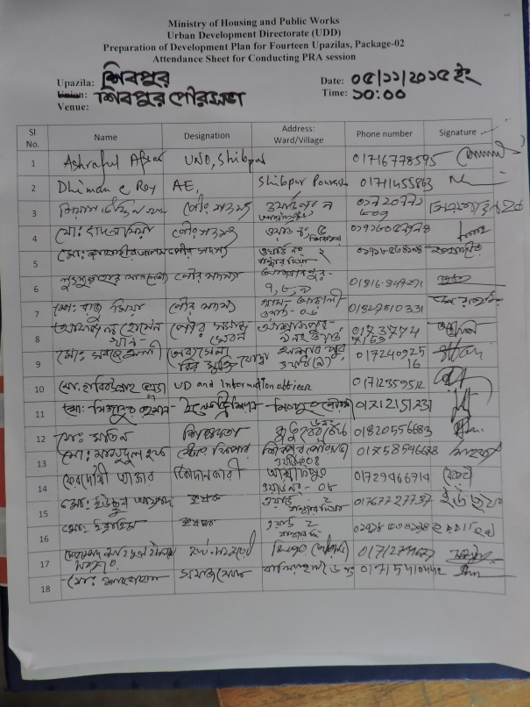
শিবপুর পৌরসভায় পি.আর.এ সার্ভে

Slide 20
কৃষি সার্ভে

Slide 21
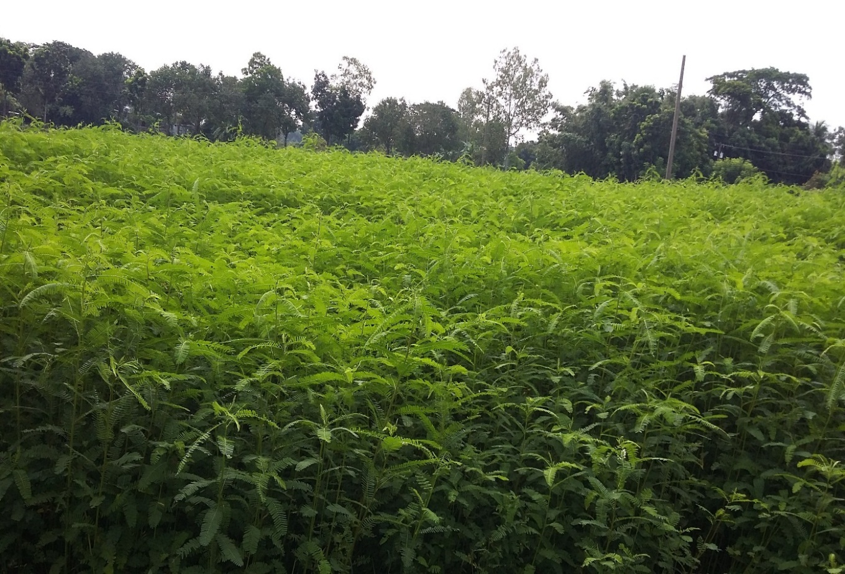
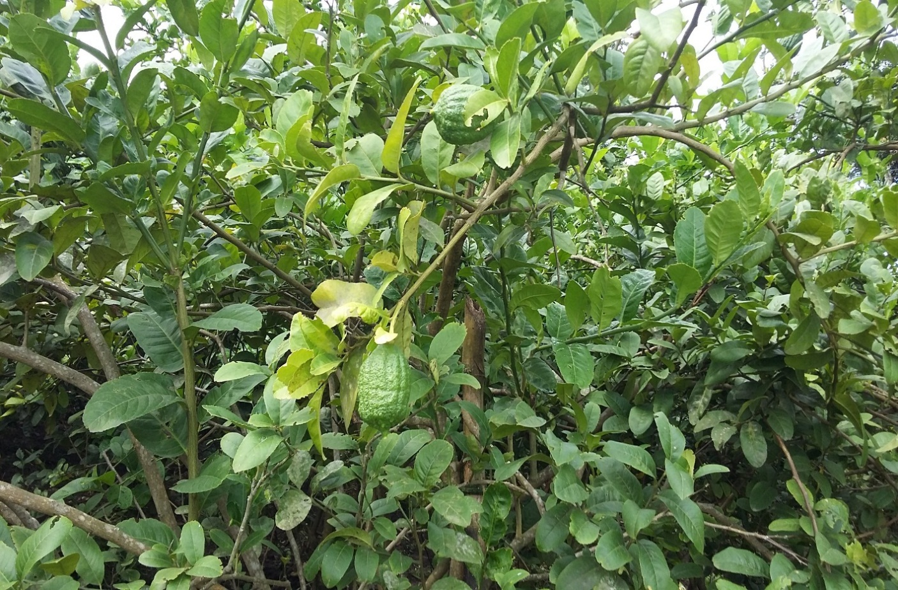
ধইঞ্চা ক্ষেত
লেবু ক্ষেত

Slide 22
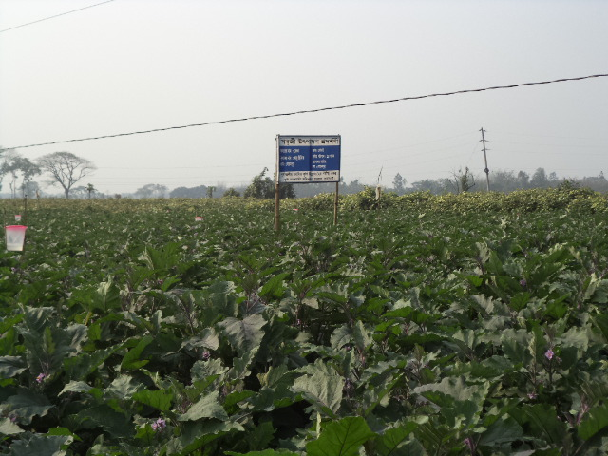
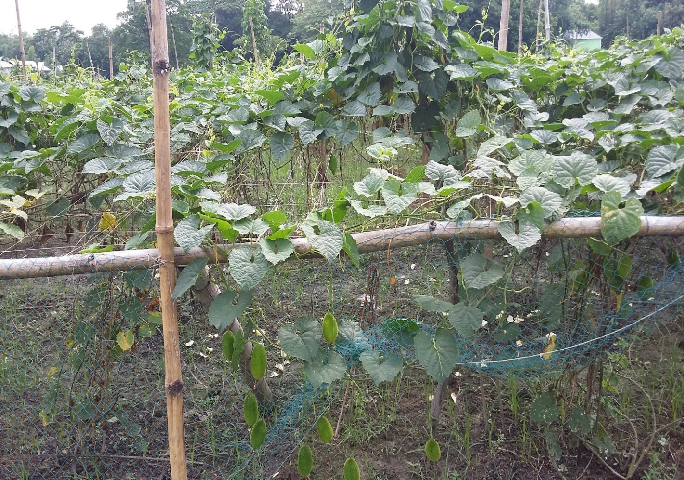
HYV Brinjal DAE Demonstration
Kakrul Vegetables Field

Slide 23
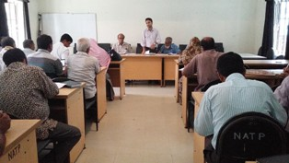
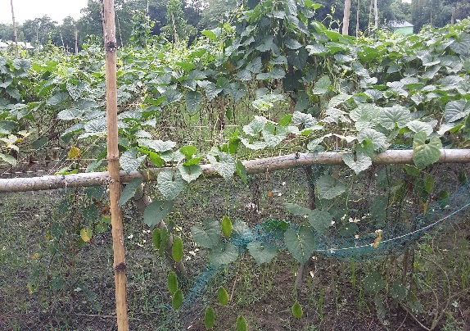
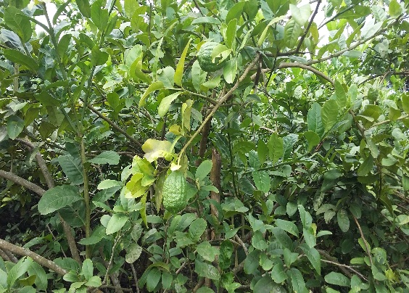
কৃষি সম্পর্কিত তথ্য সংগ্রহ
Agricultural Potentiality at Shibpur Upazila
Meeting with Upazila Agricultural Officer & SAAOs

Slide 24
ফরমাল ইনফরমাল সার্ভে

Slide 25
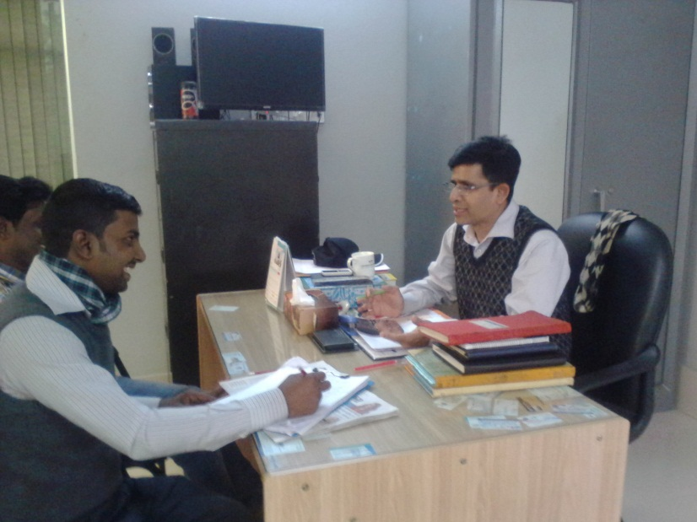
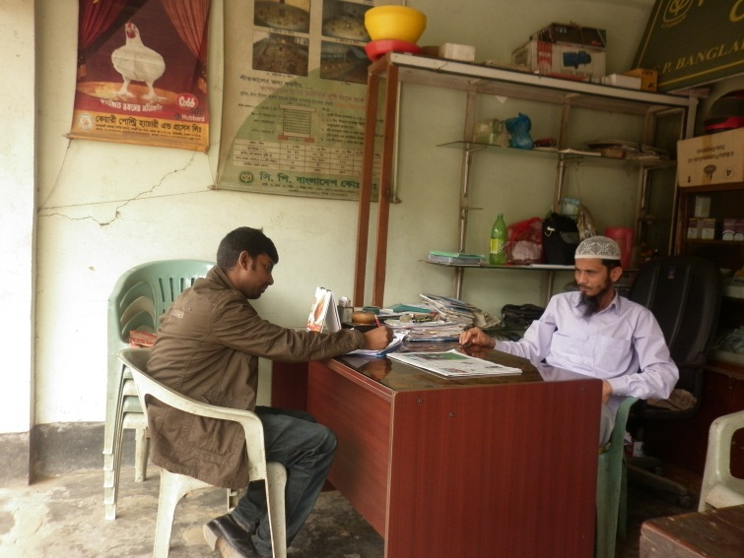
শিল্প কারখানা সম্পর্কিত তথ্য সংগ্রহ

Slide 26
ভূতাত্ত্বিক সার্ভে

Slide 27
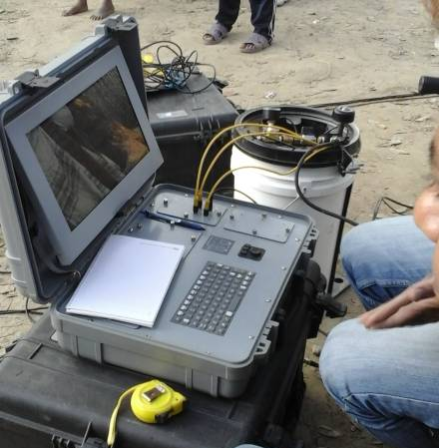
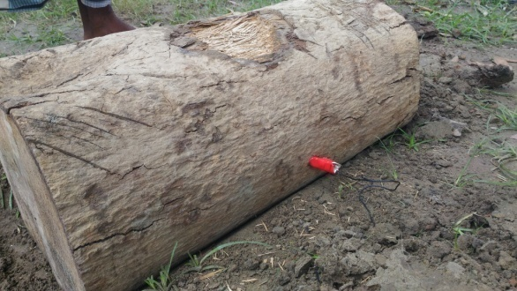
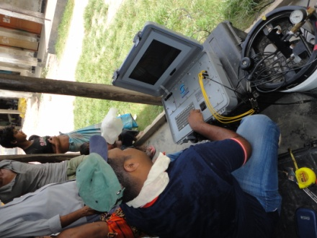
ভূতাত্ত্বিক সার্ভে
Downhole Seismic Test data logger
Wooden Plank as the Vibration Source
Data Acquisition Unit

Slide 28
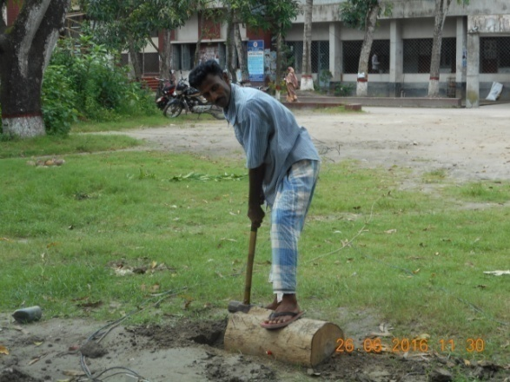
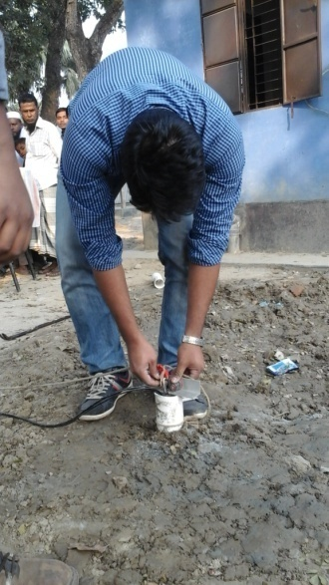
ভূতাত্ত্বিক সার্ভে
Direction of Excitations
Geophone Lowering In the Borehole

Slide 29
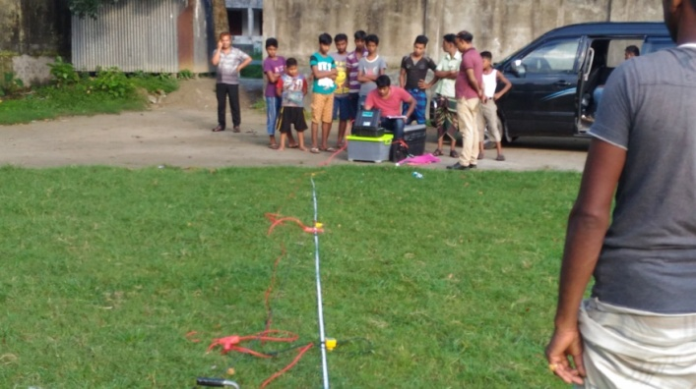
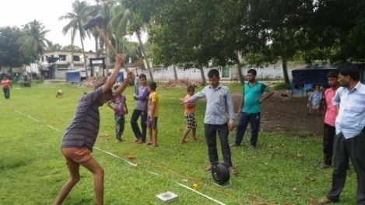
ভূতাত্ত্বিক সার্ভে
Set receivers along the line at the ground surface and the intervals of each geophone are 3m
shoot it vertically by 8kg hammer to generated elastic waves

Slide 30
ভূতাত্ত্বিক সম্পর্কিত তথ্য সংগ্রহ

Slide 31
হাইড্রোলজিক্যাল সার্ভে

Slide 32
Bridge on Kalagachia Channel (Paharia River) at Shibpur Paurashabha at Narshingdi.
Pire of an abandoned Bridge on Kalagachia Channel (Paharia River) at Shibpur Paurashabha at Narshingdi.

Slide 33
পুটিয়া বাজারের কাছে ব্রহ্মপুত্র নদী

Slide 34
ফিজিক্যাল ফিচার সার্ভে

Slide 35
ফিজিক্যাল ফিচার সার্ভে

Slide 36
বি এম পিলার

Slide 37
ফিজিক্যাল ফিচার সার্ভে
RTK-GPS Observation
Digitization by Digital
Photogrammetry
Surveyors Working on the
Field in Shibpur

Slide 38
ফিজিক্যাল ফিচার সার্ভে

Slide 39
মাঠ পর্যায়ে তথ্য সংগ্রহ

Slide 40
মাঠ পর্যায়ে তথ্য সংগ্রহ

Slide 41
Digital Photogrammetric Workstation (DPW)

Slide 42
আর্থ সামাজিক সার্ভে

Slide 43
আর্থ সামাজিক সার্ভে (মাসিম পুর ইউনিয়ন)

Slide 44
যোগাযোগ ব্যবস্থা সার্ভে

Slide 45
যোগাযোগ ব্যবস্থা সার্ভে

Slide 46
যোগাযোগ ব্যবস্থা সার্ভে
O D Survey at C & B Bazar
Regional Survey at Shibpur Bus Stand

Slide 47
ঝুকি মূল্যায়ন সার্ভে

Slide 48
ঝুকি মূল্যায়ন সার্ভে

Slide 49
ঝুকি মূল্যায়ন সার্ভে

Slide 50
ঝুকি মূল্যায়ন সার্ভে

Slide 51
ঝুকি মূল্যায়ন সার্ভে

Slide 52
ঝুকি মূল্যায়ন সার্ভে

Slide 53
ফিল্ড চেক

Slide 54
ফিল্ড চেক

Slide 55
Technical Management Committee (Meeting)

Slide 56
Hydrology Data Presentation
Data presentation by Planner

Slide 57
খসড়া প্ল্যানের উপর আলোচনা

Slide 58
মত বিনিময় সভা

Slide 59
মত বিনিময় সভা

Slide 60
ইউনিয়ন চেয়ারম্যানরদের সাথে মত বিনিময় সভা

Slide 61
ইউনিয়ন চেয়ারম্যানরদের সাথে মত বিনিময় সভা

Slide 62
ইউনিয়ন চেয়ারম্যানরদের সাথে মত বিনিময় সভা

Slide 63
কর্মশালা

Slide 64
Briefing on Draft Plan by PM

Slide 65
খসড়া পরিকল্পনা উপস্থাপন

Slide 66
খসড়া পরিকল্পনা উপস্থাপন

Slide 67
খসড়া পরিকল্পনা উপস্থাপন

Slide 68
খসড়া পরিকল্পনা উপস্থাপন

Slide 69
খসড়া পরিকল্পনা উপস্থাপন
DC sir given his comments
Showing Design of Action Area Plan

Slide 70
মাঠ পরিদর্শন

Slide 71
মাঠ পরিদর্শন
Field Visit with Director Sir
Field Visit with David Muller

Slide 72
মাঠ পরিদর্শন
Field Visit with David Muller

Slide 73
মাঠ পরিদর্শন

Slide 74
মাঠ পরিদর্শন

Slide 75
ধন্যবাদ

